Slide 1
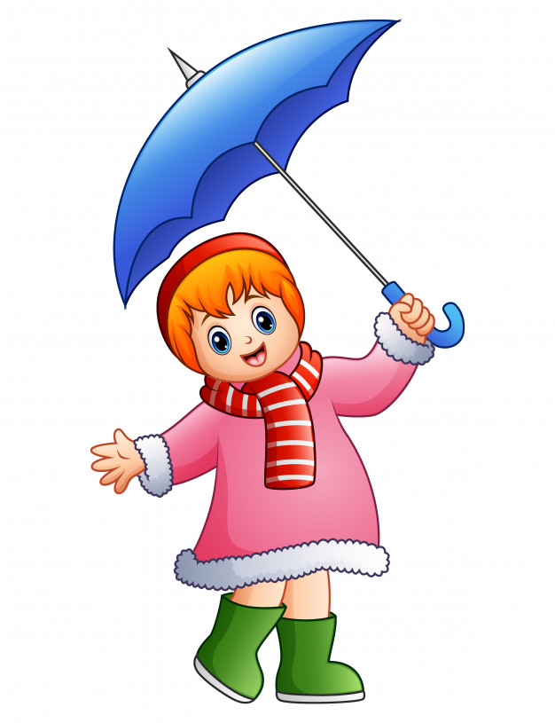
Здравствуйте, детишки! Девочнки и мальчишки!У меня есть предложение сыграть с вами в интересную игру
Осенний калейдоскоп
Игра запомни
Легкий
Средний
Высокий

Slide 2
«Игра запомни»
Правила
В данной игре нужно будет запомнить предметы и их расположение,назвать исчезнувшие предметы. На экране появляются предметы.
Необходимо запомнить предмет и его расположение.Далее нажать на кнопку «убрать предметы»,на экране будет отсутствовать один предмет или два(в зависимости от уровня заданной сложности). Нужно отгадать какой ,какие предмет(ы) пропал(и) и выбрать внизу экрана правильный ответ.Если предмет(ы) выбран(ы) верно,то на экране появится исчезнувший предмет.

Slide 3
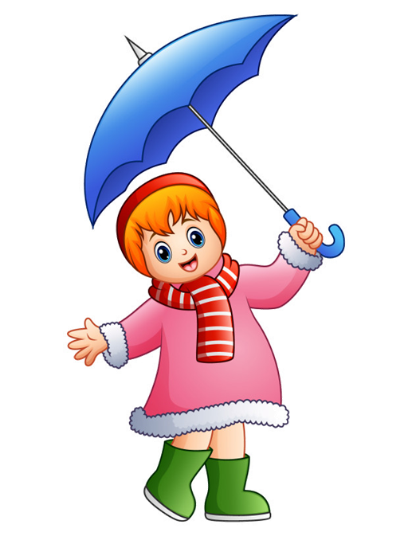
Убрать предметы
Внимательно посмотри и запомни все предметы!

Slide 4
Какого предмета не хватает?
Ёжик
Грибочки
Зонтик
Ягоды
Пчёлка
Листья
Тучка

Slide 5
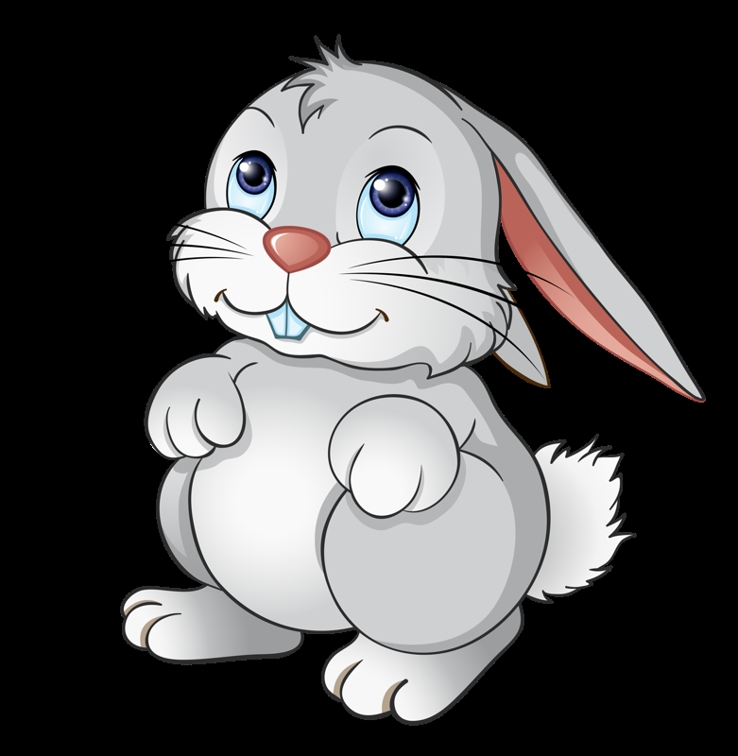
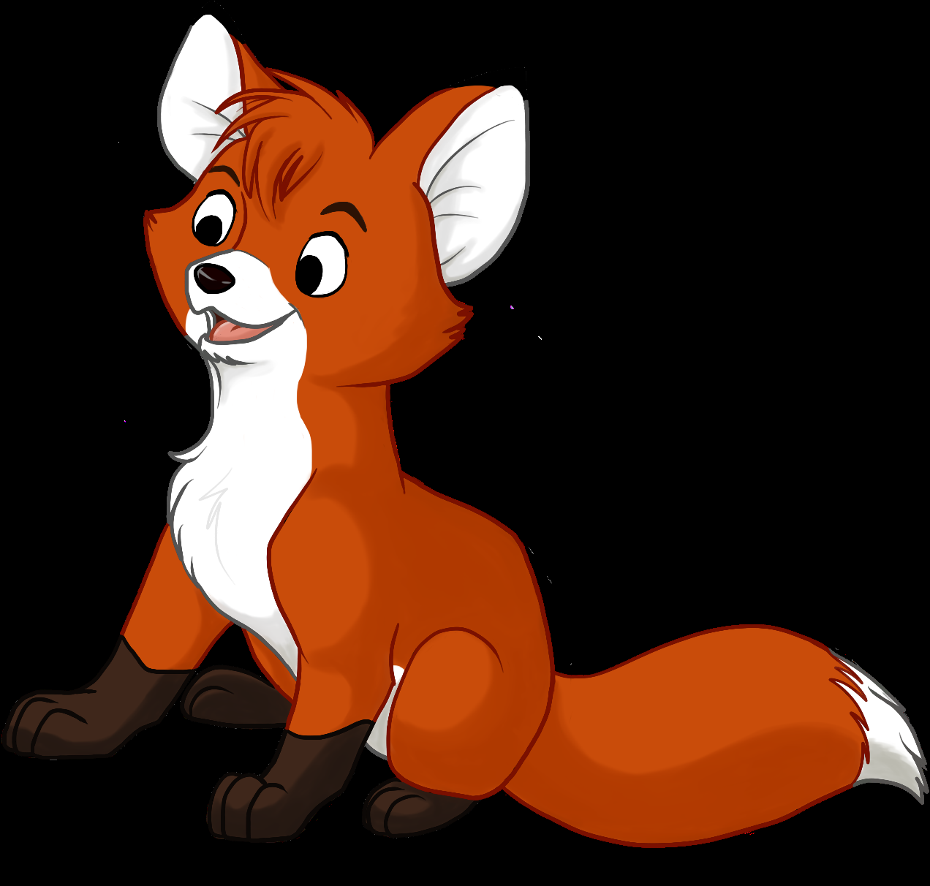
Убрать предметы

Slide 6
Каких предметов не хватает?
Ёжик
Грибочки
Зонтик
Ягоды
Пчёлка
Листья
Тучка
Зайчик
Лисичка
Яблоко

Slide 7
Убрать предметы

Slide 8
Ёжик
Грибочки
Зонтик
Ягоды
Пчёлка
Листья
Тучка
Зайчик
Лисичка
Яблоко

Slide 9
Спасибо вам, ребята,за игру!
Играли вы весело и дружно!
Поздравляем победителей!

